Slide 1
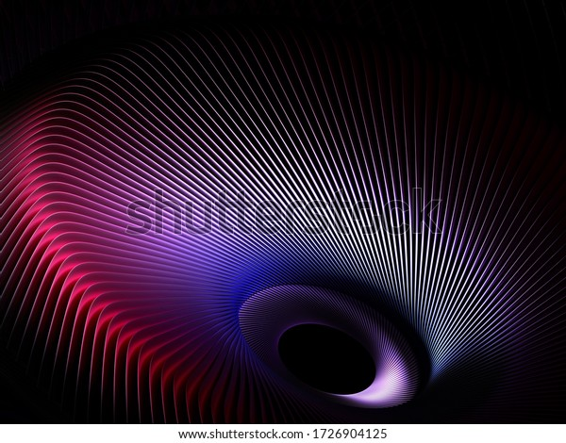
ONDAS MECÁNICAS
Notes:
1
1
1

Slide 2
Introducción
Una onda mecánica es:
1- Una perturbación temporal que viaja a través de un material o una sustancia, que es el medio que utiliza la onda para propagarse.
2- Un fenómeno de propagación de una perturbación que involucra transporte de ENERGÍA y CANTIDAD DE MOVIMIENTO a través de un medio material.
3- Un fenómeno de propagación donde NO HAY TRANSPORTE de materia.
Notes:
2
2
2

Slide 3
La onda mecánica requiere de:
1- Una FUENTE que origina la perturbación que se propaga.
2- Un MEDIO MATERIAL que pueda perturbarse (deformarse).
3- Una CONEXIÓN FÍSICA a través de la cual partes adyacentes del medio puedan afectarse entre sí y permitir que la perturbación se propague.
Notes:
3
3
3

Slide 4
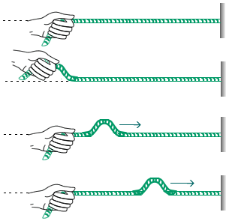
Notes:
4
4
4

Slide 5
Notes:
5
5
5

Slide 6
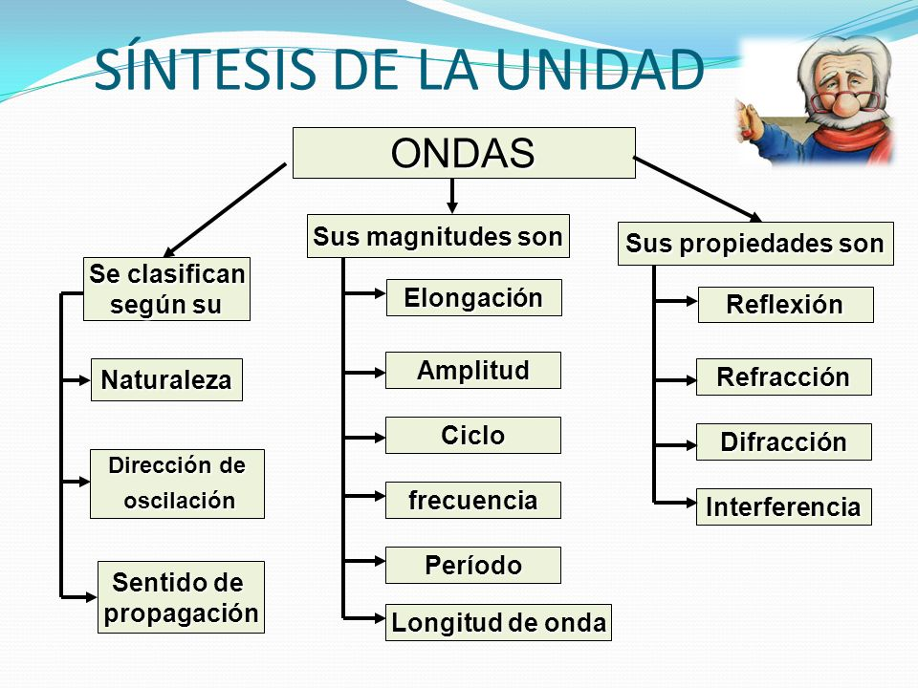

Slide 7
Características de una Onda
Longitud de onda: λ [m], distancia mínima entre dos puntos adyacentes cualesquiera sobre una onda que se comportan idénticamente (tiene el mismo estado de perturbación).
Notes:
7
7
7

Slide 8
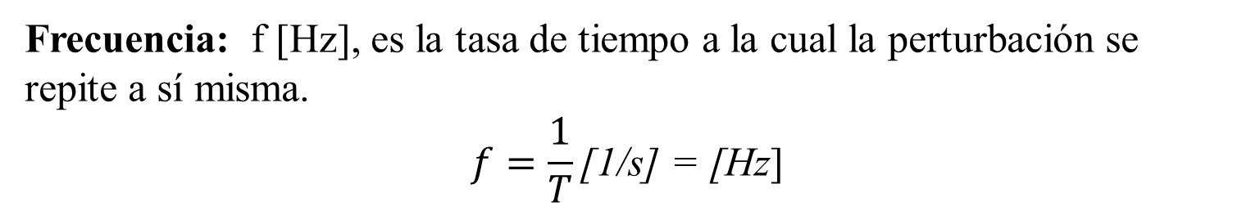
Período: T [s], tiempo que tarda en completarse una oscilación completa. Tiempo que le lleva a la perturbación recorrer una distancia igual a una longitud de onda.
Frecuencia: f [Hz], es la tasa de tiempo a la cual la perturbación se repite a sí misma.
$$f=\frac{1}{T}\text{[1/}\text{s}\text{] = [}\text{Hz}\text{]}$$
Notes:
8
8
8

Slide 9
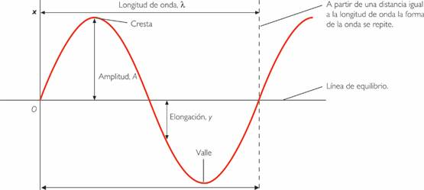
Valle: punto más bajo de la onda.
Cresta: punto más alto de la onda.
Amplitud: altura de la cresta o del valle.
Notes:
9
9
9

Slide 10
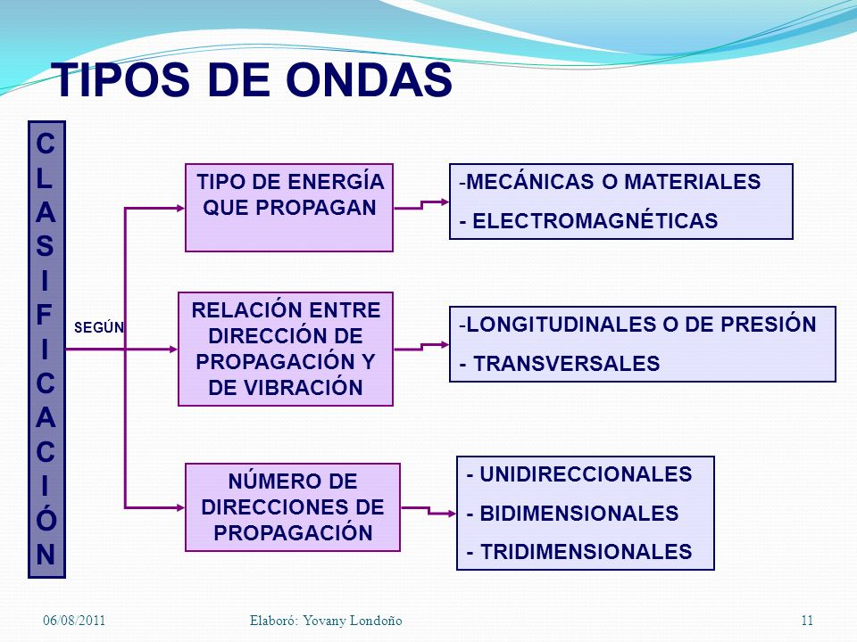
Clasificación de las ondas

Slide 11
Las ondas de clasificas atendiendo a diferentes aspectos:
  En función del MEDIO en que se propagan.
  En función de su PROPAGACIÓN o frente de onda.
  En función de la DIRECCIÓN de la propagación de la perturbación.
  En función de su PERIODICIDAD.
Notes:
11
11

Slide 12
En función del medio en que se propagan
Notes:
12
12

Slide 13
ONDAS MECÁNICAS
Son aquellas que necesitan un medio elástico (solido, liquido o gaseoso) para propagarse.
Las partículas del medio oscilan alrededor de un punto fijo, por lo que no existe transporte neto de materia a través del medio.
Ejemplos
Ondas en cuerdas vibrantes.
Ondas sonoras.
Ondas en membranas elásticas.
Ondas sísmicas.
Notes:
13
13

Slide 14
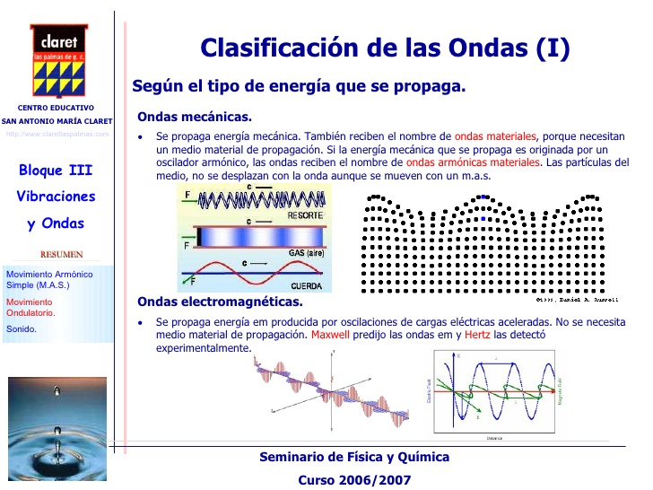

Slide 16
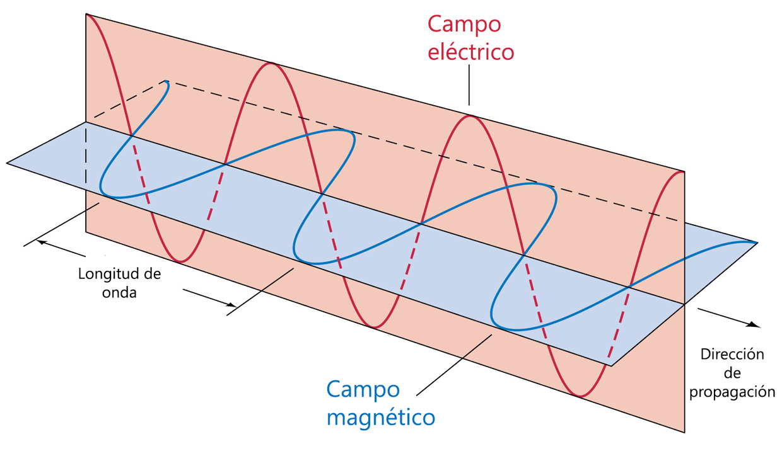
ONDAS ELECTROMAGNÉTICAS
Son aquellas que se propagan por el espacio sin necesidad de un medio material, pudiendo, por tanto, propagarse en el vacío.
Notes:
16
16

Slide 17
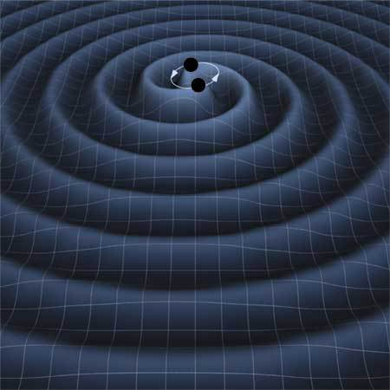
ONDAS GRAVITACIONALES
Son perturbaciones que alteran la geometría misma del espacio-tiempo. Es común representarlas viajando en el vacío, pero técnicamente no podemos afirmar que se desplacen por ningún espacio, sino que en sí mismas son alteraciones del espacio-tiempo.
Notes:
17
17

Slide 18
En función de su propagación
Notes:
18
18

Slide 19
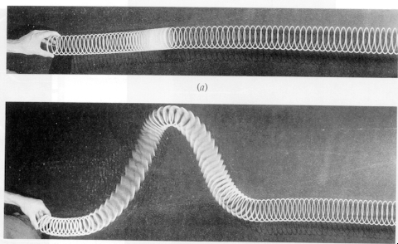
ONDAS UNIDIMENSIONALES
Son aquellas que se propagan a lo largo de una sola dirección del espacio, como las ondas en las cuerdas vibrantes.
Notes:
19
19

Slide 20
ONDAS BIDIMENSIONALES O SUPERFICIALES
Son ondas que se propagan en dos direcciones. Pueden propagarse, en cualquiera de las direcciones de una superficie, por ello, se denominan también ondas superficiales.
Ejemplo
Ondas en una superficie liquida en reposo.
Ondas en membranas elásticas.
Notes:
20
20

Slide 21
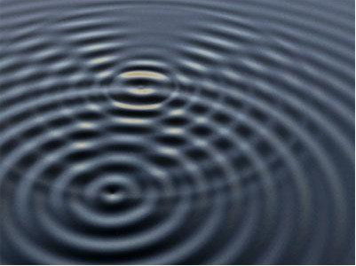
Notes:
21
21

Slide 22
ONDAS TRIDIMENSIONALES O ESFÉRICAS
Son ondas que se propagan en tres direcciones.
Las ondas tridimensionales se conocen también como ondas esféricas, porque sus frentes de onda son esferas concéntricas que salen de la fuente de perturbación expandiéndose en todas direcciones.
Ejemplos
Ondas sonoras, electromagnéticas, sísmicas.
Notes:
22
22

Slide 23
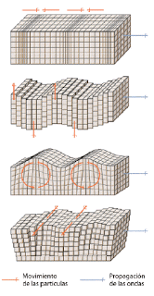

Slide 24
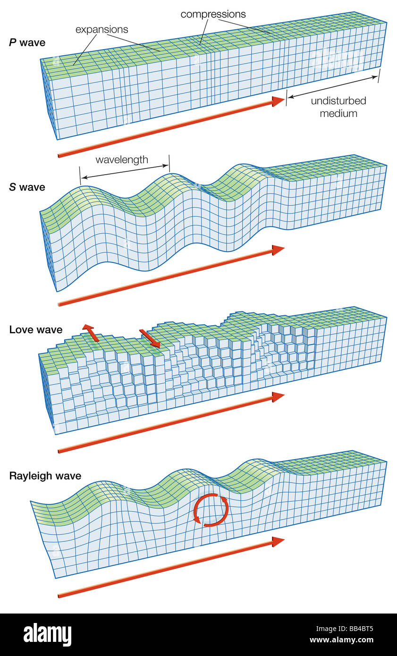

Slide 25
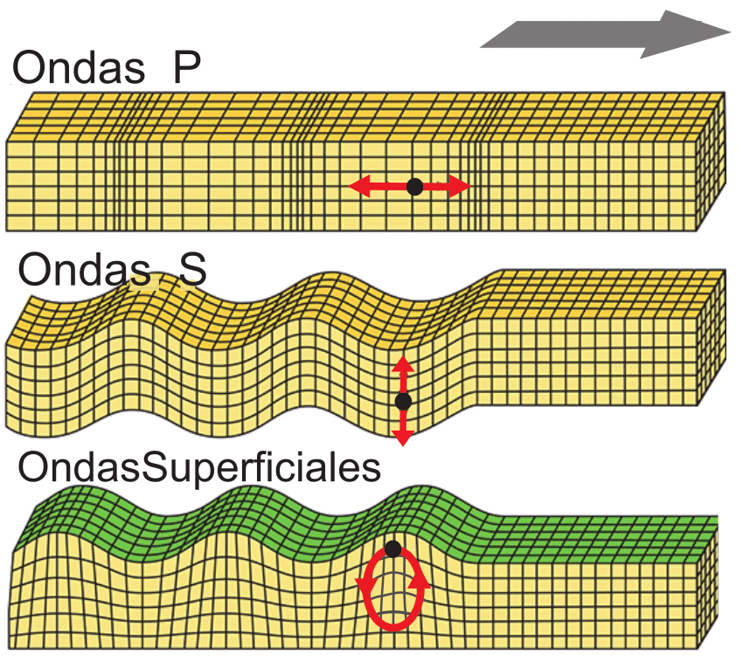

Slide 26
  En función de su dirección de propagación de la perturbación.
Notes:
26
26

Slide 27
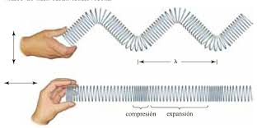
ONDAS LONGITUDINALES
Son aquellas que se caracterizan porque las partículas del medio se mueven (o vibran) paralelamente a la dirección de propagación de la onda.
Notes:
27
27

Slide 28
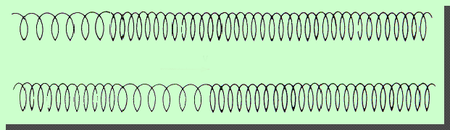

Movimiento de las partículas
del medio material
Dirección de propagación
de la onda
Notes:
28
28

Slide 29
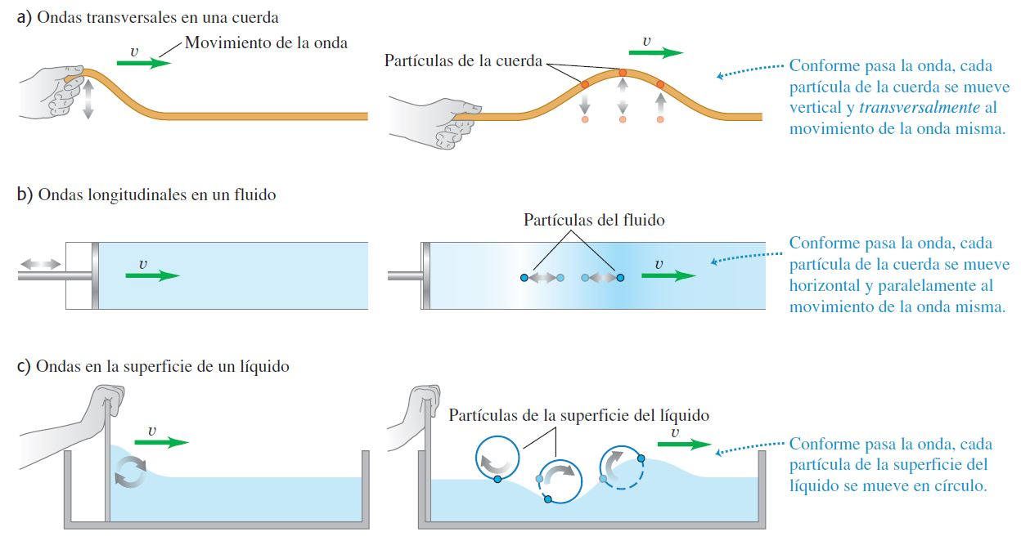
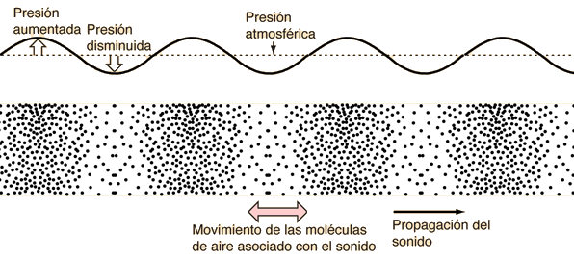

Slide 30
ONDAS TRANSVERSALES
Son aquellas que se caracterizan porque las partículas del medio vibran perpendicularmente a la dirección de propagación de la onda.
Notes:
30
30

Slide 31
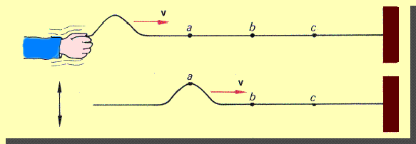
Onda transversal: la vibración de las partículas individuales del medio es perpendicular a la dirección de propagación de la onda.
Movimiento de las partículas del
medio material
Dirección de propagación
de la onda
Notes:
31
31

Slide 33
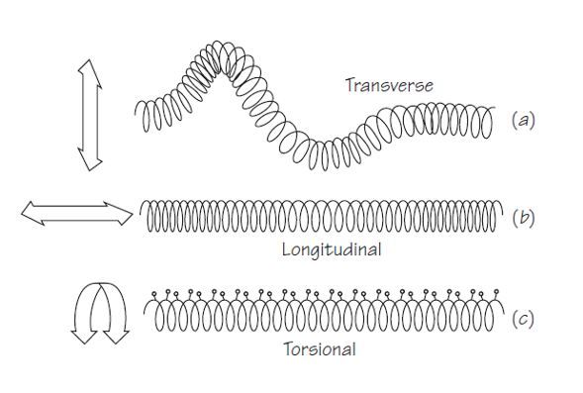
Algunas ondas no son ni transversales ni longitudinales como las ondas en la superficie del agua. Éstas tienen componentes longitudinal y transversal.
Ondas torsionales.

Slide 34
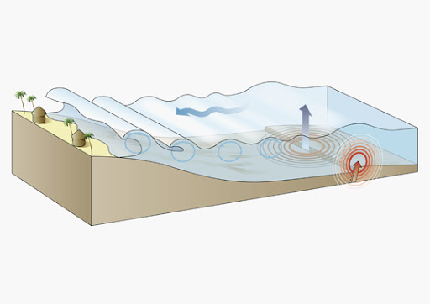

Slide 35
En función de su periodicidad
Notes:
35
35

Slide 36
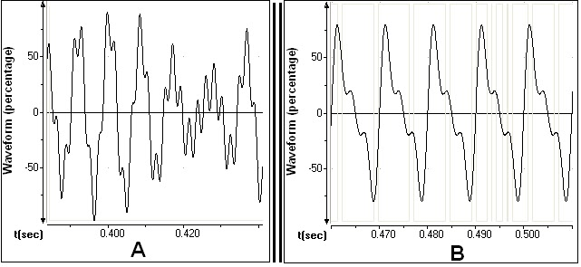
ONDAS PERIÓDICAS
La perturbación local que las origina se repite a intervalos constantes llamado período, T.
Por ejemplo, una onda senoidal.
Notes:
36
36

Slide 37
ONDAS NO PERIÓDICAS
La perturbación que las origina se da aisladamente o, en el caso de que se repita, las perturbaciones sucesivas tienen características diferentes.
Notes:
37
37

Slide 38
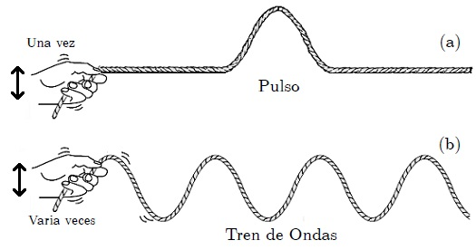
Las ondas aisladas también se denominan PULSOS.
Notes:
38
38

Slide 39
Descripción de ondas mecánicas unidimensionales
Notes:
39
39

Slide 40
Ondas viajeras unidimensionales
Una onda viajera se puede representar como una función:
y = f(x, t)
Si la forma de la onda no cambia con el tiempo, podemos representar el desplazamiento vertical y, de la onda, para todos los tiempos ulteriores como:
y = f (x – v t) Onda desplazándose a la derecha.
y = f (x + v t) Onda desplazándose a la izquierda.
A y(x,t) se le llama FUNCIÓN DE ONDA.
v es la velocidad de desplazamiento de la onda.
Notes:
40
40
40

Slide 41
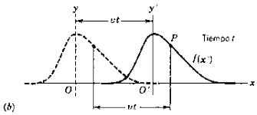
FUNCIÓN DE ONDA
Notes:
41
41
41

Slide 42
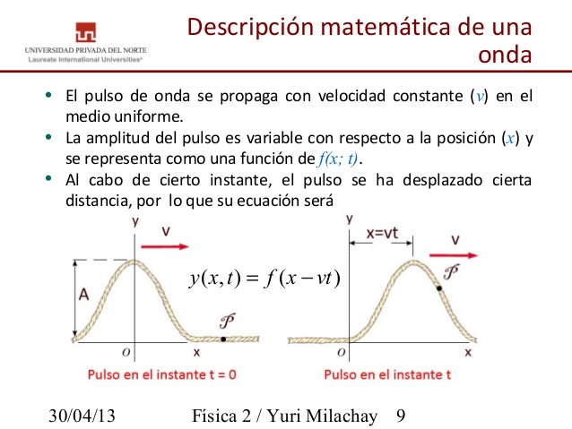
El pulso se propaga con una velocidad constante, v, en un medio uniforme.
La amplitud del pulso es variable con respecto a la posición, x, y se representa como una función de y = f(x, t).
Al cabo de cierto instante, el pulso se ha desplazado cierta distancia, por lo que su ecuación será:

Slide 43
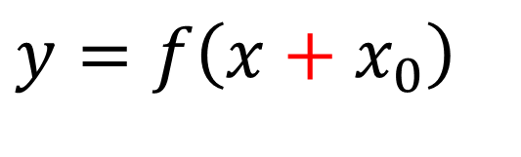
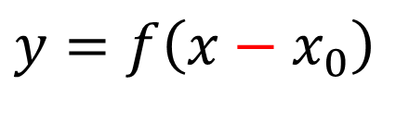
Sea una función (que podría representar a cualquier magnitud física)
Si se sustituye x por x-x₀ se obtiene la función:
$$y=f\left(x−x_{0}\right)$$
que tendría la misma forma que la función original, pero aparecería desplazada hacia la derecha una cantidad x_{0.}
De la misma forma la siguiente función:
$$y=f\left(x+x_{0}\right)$$
corresponde a la función original desplazada hacia la izquierda una cantidad x_{0.}
Notes:
43
43

Slide 44
Notes:
44
44

Slide 45
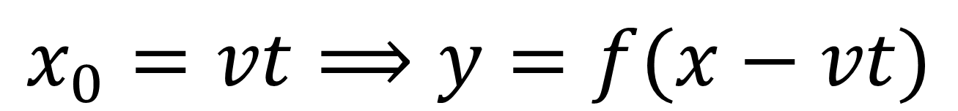
Si x₀ varía con el tiempo, se puede expresar como:
$$x_{0}=vt⟹y=f(x−vt)$$
que representa físicamente una perturbación viajera que se
mueve hacia la derecha con velocidad v.
Esta se denomina VELOCIDAD DE FASE.
Notes:
45
45

Slide 46
Notes:
46
46

Slide 47
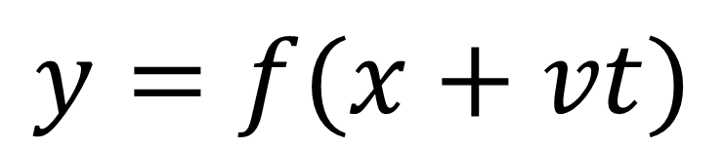
Si x₀ varía con el tiempo, se puede expresar como:
$$x_{0}=vt⟹y=f(x−vt)$$
que representa físicamente una perturbación viajera que se
mueve hacia la derecha con velocidad v.
Esta se denomina VELOCIDAD DE FASE.
Del mismo modo:
$$y=f(x+vt)$$
representa a una perturbación viajera que se mueve hacia la izquierda con velocidad v.
Notes:
47
47

Slide 48
Notes:
48
48

Slide 49
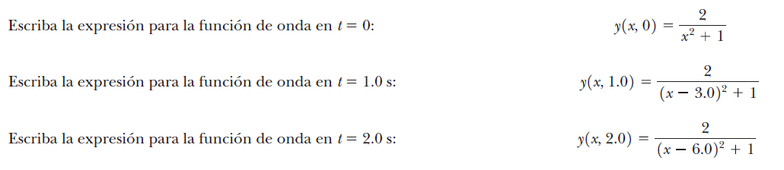
Ejemplo

Slide 50
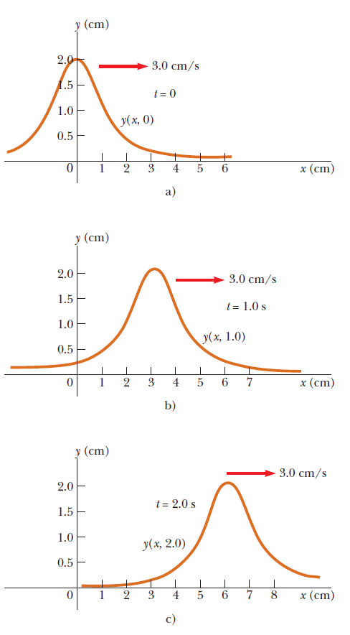

Slide 51
FENÓMENOS ONDULATORIOS
Todas las ondas tienen un comportamiento común bajo un numero de situaciones estándar, a esto se les llama fenómenos ondulatorios.
Las ondas pueden experimentar los siguientes
comportamientos:
    Difracción
    Efecto Doppler
    Onda de choque
    Interferencia
    Reflexión
    Refracción o Transmisión
Notes:
51
51

Slide 52
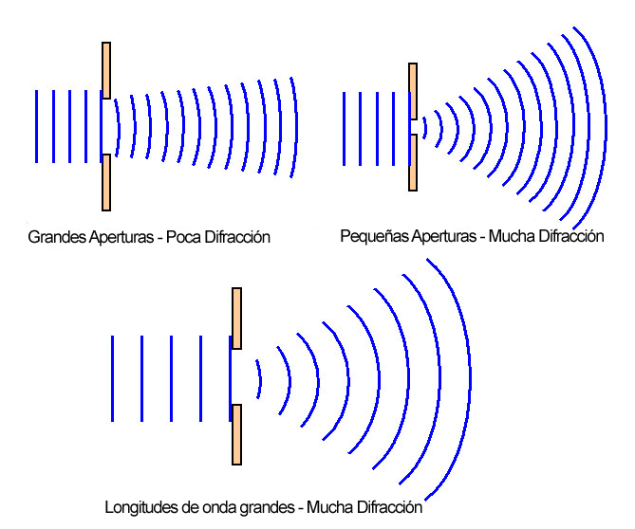
DIFRACCIÓN
Consiste en el curvado y esparcido de las ondas cuando encuentran un obstáculo o al atravesar una rendija.
Notes:
52
52

Slide 53
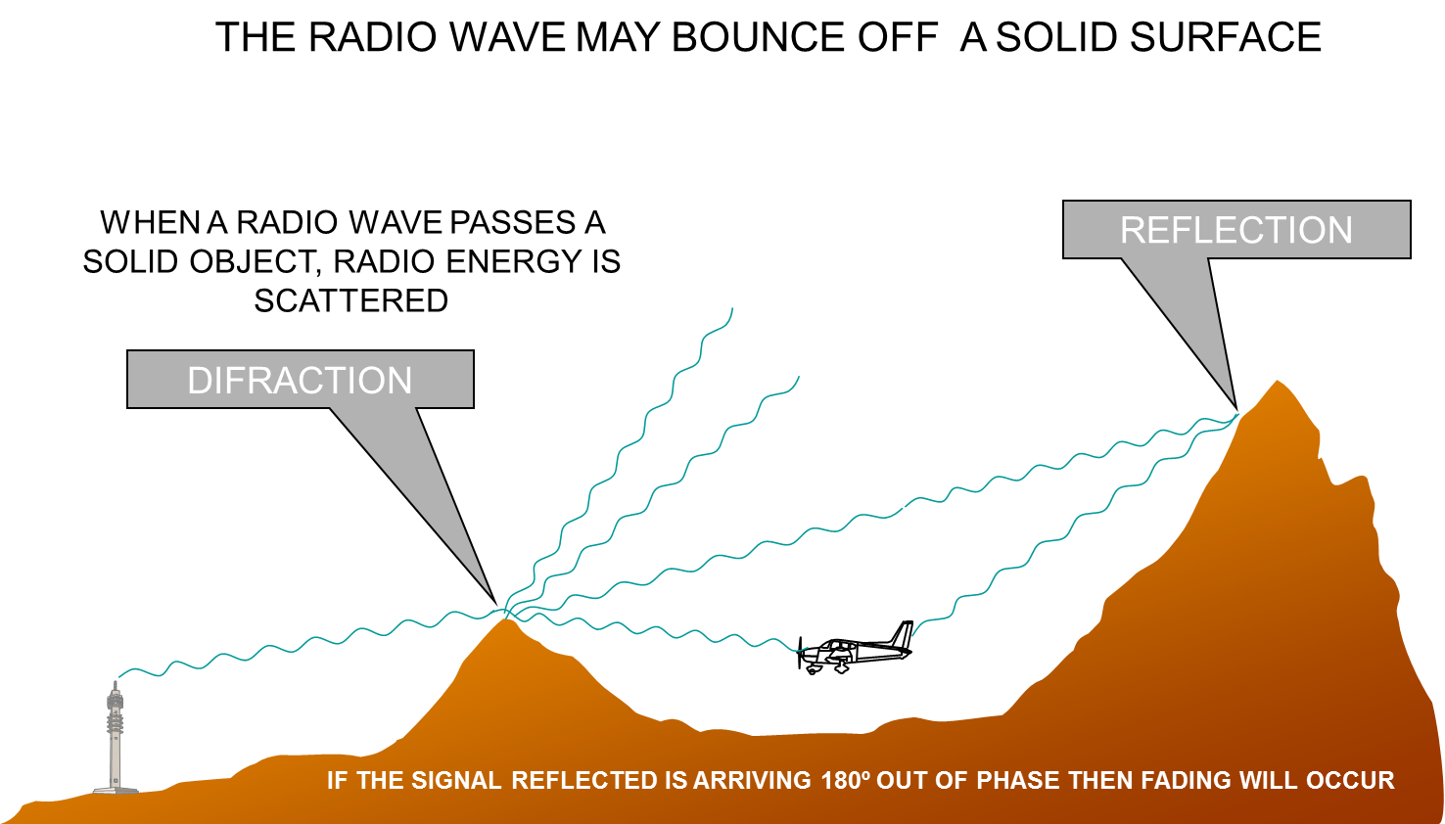

Slide 54
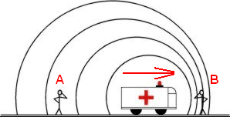
EFECTO DOPPLER
Se produce en ondas sonoras cuando la fuente se mueve rápido en el espacio y el receptor percibe un cambio en la frecuencia de la onda que genera el sonido, pero este cambio de frecuencia percibido es solo aparente.
En el dibujo se
observa que el
receptor A percibe
un sonido más
grave (menor
frecuencia),
mientras que el
receptor B percibe
un sonido más
agudo (mayor
frecuencia).
Notes:
54
54

Slide 55
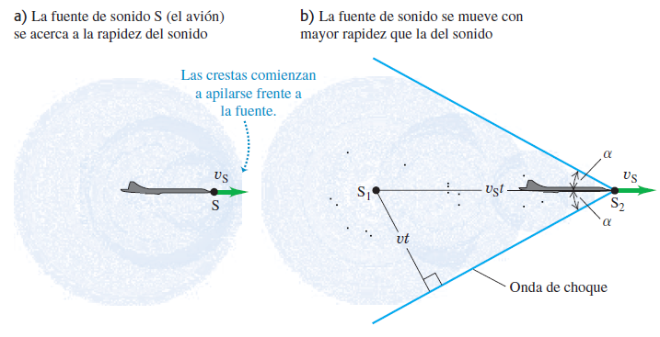
ONDA DE CHOQUE
Ocurre cuando varias ondas que viajan en un medio se superponen formando un cono. El ejemplo más común de este fenómeno es el desplazamiento de los aviones.
Notes:
55
55

Slide 56
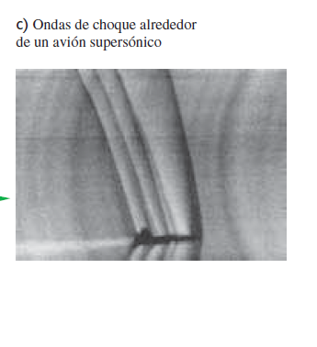
Notes:
56

Slide 57
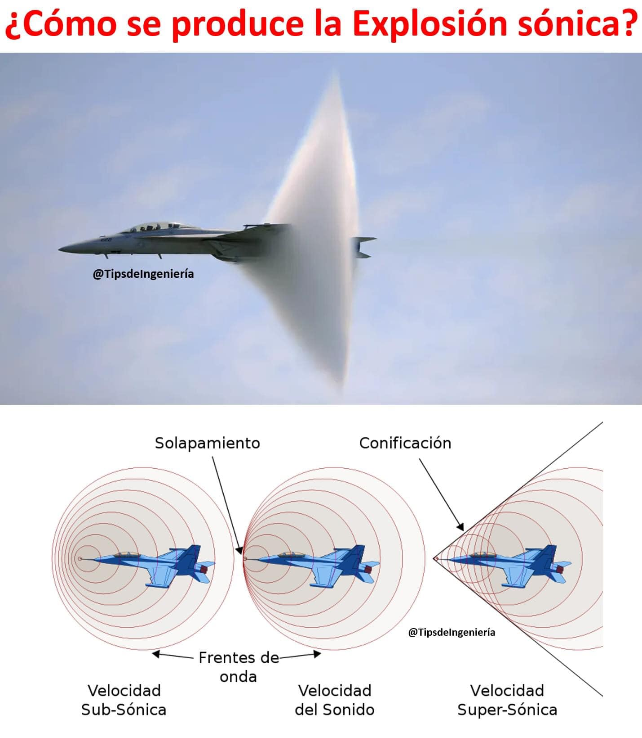

Slide 58
SUPERPOSICIÓN DE ONDAS
El PRINCIPIO DE SUPERPOSICIÓN establece que:
Si dos o más ondas viajeras se mueven a través de un medio, la función de onda resultante en cualquier punto es la suma algebraica de las funciones de ondas individuales.
Las ondas que obedecen este principio son llamadas ONDAS LINEALES.
Las que no lo cumples son ONDAS NO LINEALES.
Notes:
58
58
58

Slide 59
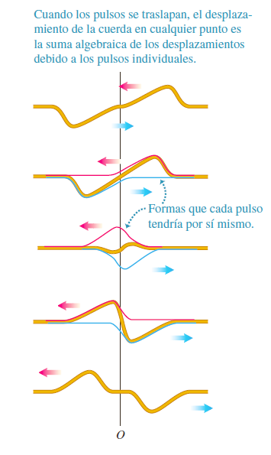
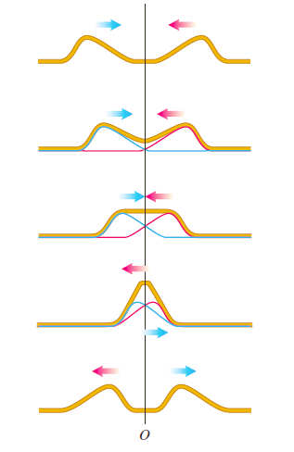
Notes:
59

Slide 60
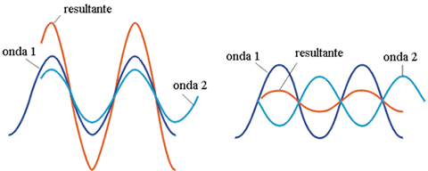
INTERFERENCIA
Ocurre cuando dos ondas se combinan al encontrarse en el mismo punto del espacio. Al propagarse dos o más ondas por un medio, la perturbación total resultante es la suma de las perturbaciones de ambas ondas. La interferencia puede ser constructiva (izquierda) o destructiva (derecha).
Notes:
60
60

Slide 61
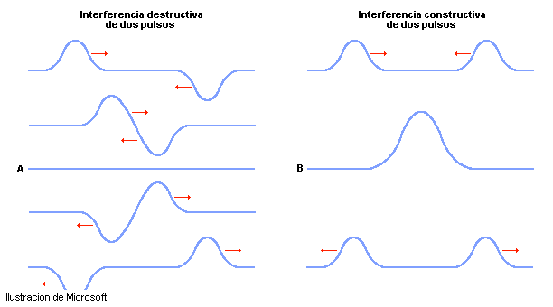
Notes:
61
61

Slide 62
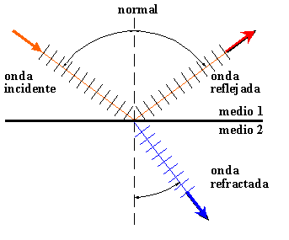
REFLEXIÓN
La reflexión es el cambio de dirección de un rayo o una onda que ocurre en la superficie de separación entre dos medios, de tal forma que regresa al medio inicial. Ejemplos comunes son la reflexión de la luz, el sonido y las ondas en el agua.
Notes:
62
62

Slide 63
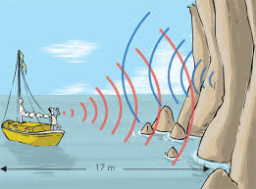
Notes:
63
63

Slide 64
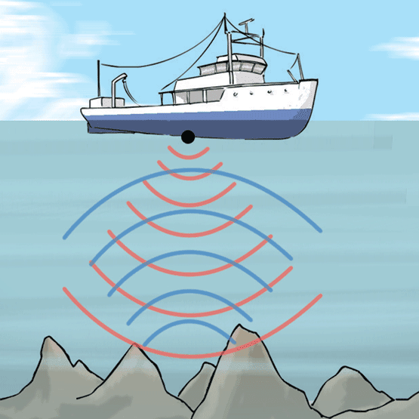
Notes:
64
64

Slide 65

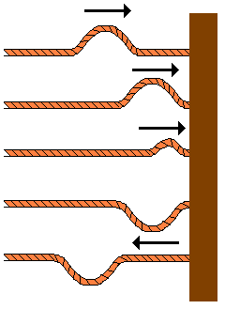
Reflexión de un pulso de onda viajera en el extremo fijo de una cuerda alargada.
El pulso reflejado se invierte, pero su forma permanece igual.
Pulso incidente
Pulso reflejado
Notes:
65
65
65

Slide 66

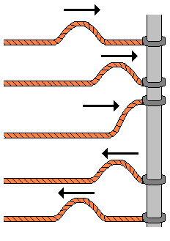
Reflexión de un pulso de onda viajera en el extremo libre de una cuerda alargada.
El pulso reflejado no se invierte.
Pulso incidente
Pulso reflejado
Notes:
66
66
66

Slide 67
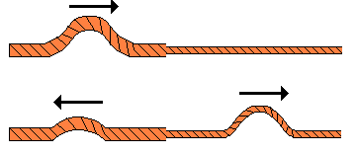
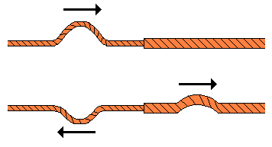
Un pulso viaja hacia la derecha en una cuerda ligera unida a una cuerda pesada. Parte del pulso se refleja y parte del pulso se transmite a la cuerda más pesada.
Pulso incidente
Pulso transmitido
Pulso reflejado
Un pulso viaja hacia la derecha en una cuerda pesada unida a una cuerda ligera. Parte del pulso se refleja y parte del pulso se transmite a la cuerda más ligera.
Pulso incidente
Pulso reflejado
Pulso transmitido
Notes:
67
67
67

Slide 68
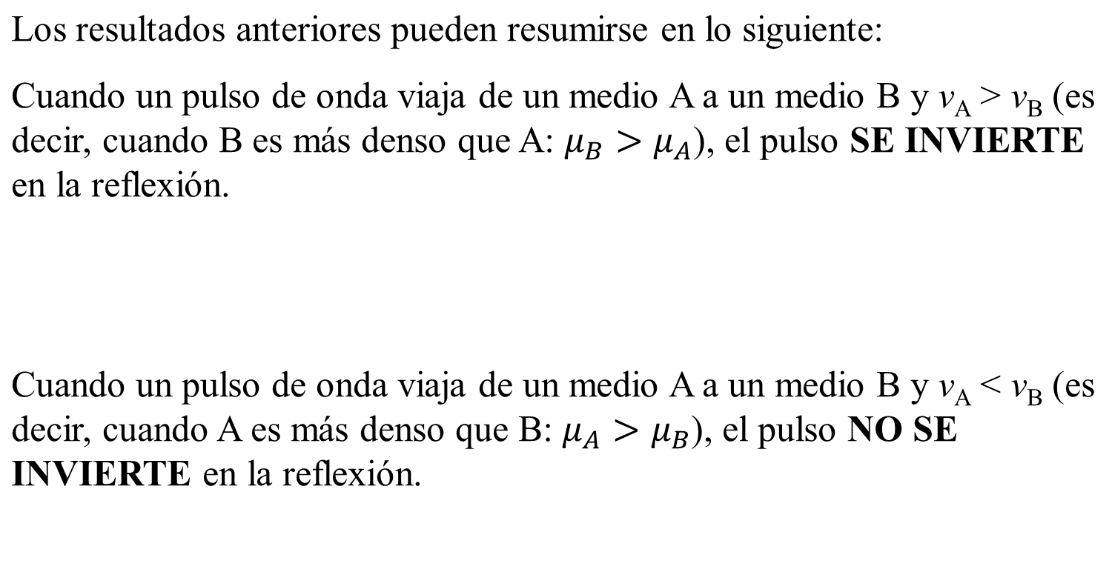
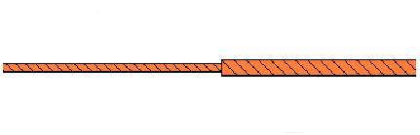

Notes:
68
68
68

Slide 69
REFRACCIÓN O TRANSMISIÓN
Ocurre cuando una onda cambia de dirección al entrar en un nuevo medio en el que viaja a distinta velocidad.
Notes:
69
69

